Slide 1
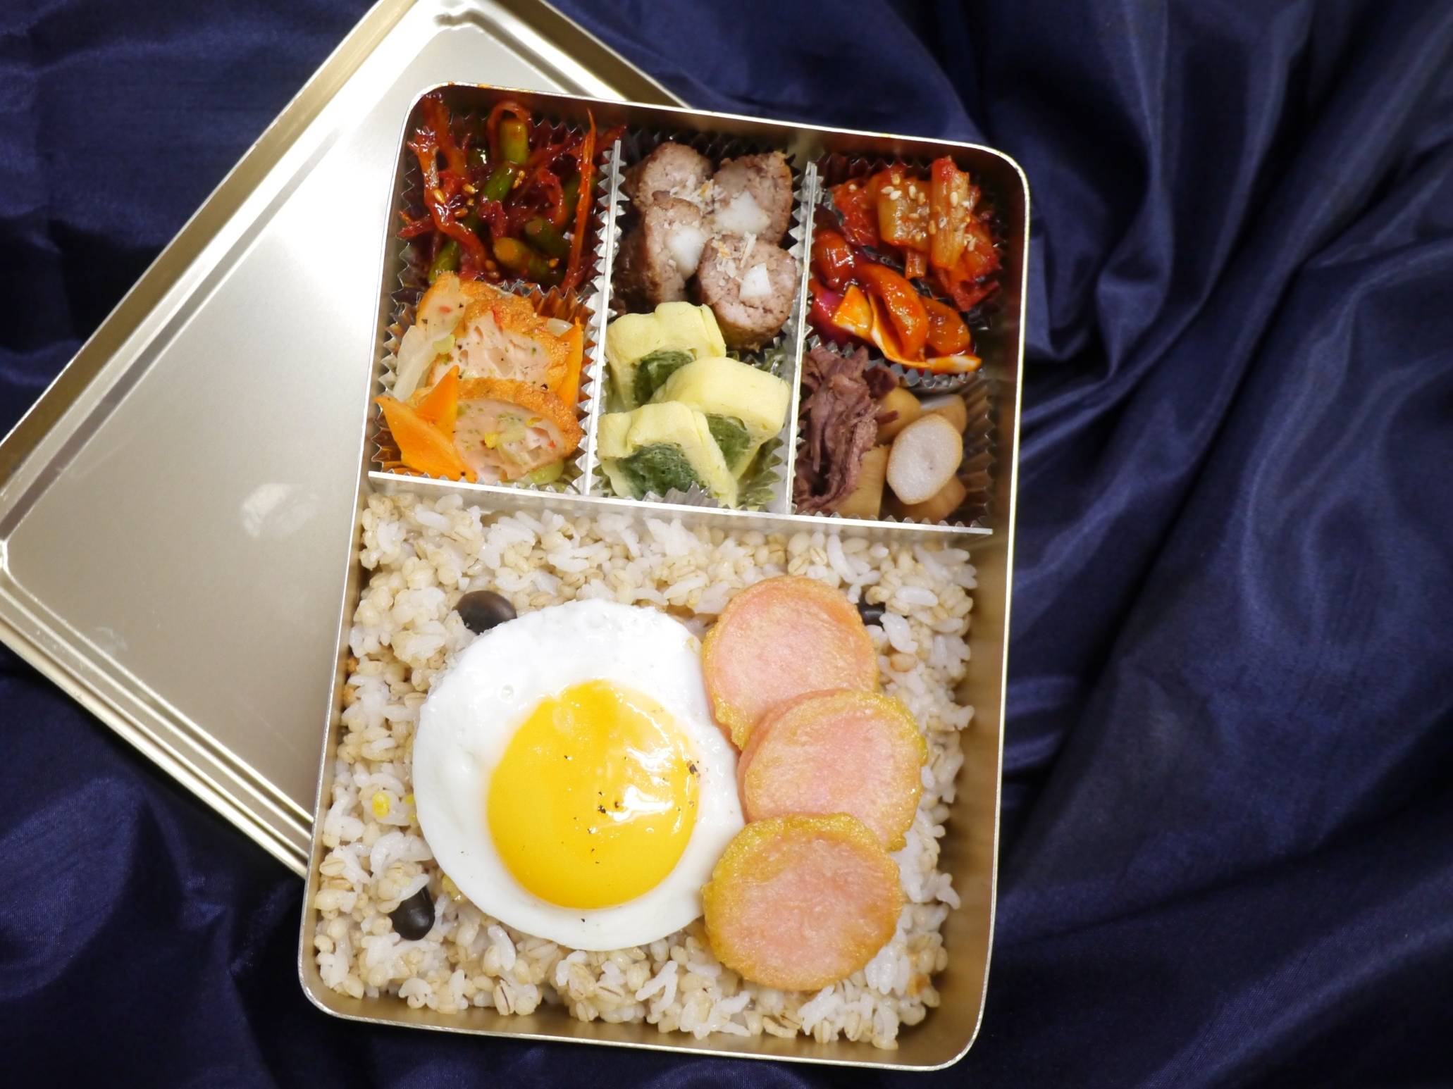
찰 크 락
찰 크 락
한국조리과학고등학교
박재유 조규찬

Slide 2
저희 도시락은?
-“전라남도”를 향해가는 호남선 안에서 즐기는 도시락!
전라남도의 지역 특산물을 이용한 개성 있고 향토감이 넘치는 메뉴로 상품성 증대
- 추억의 도시락의 변신, 건강한 도시락!
추억의 반찬들을 고급화하고 피부미용과 다이어트 및 동안에 좋은
식재료를 다양하게 사용하여 전 연령대의 입맛과 영양에 맞춘 메뉴
몸과 마음 모두가 과거로 가는 힐링 도시락

Slide 3
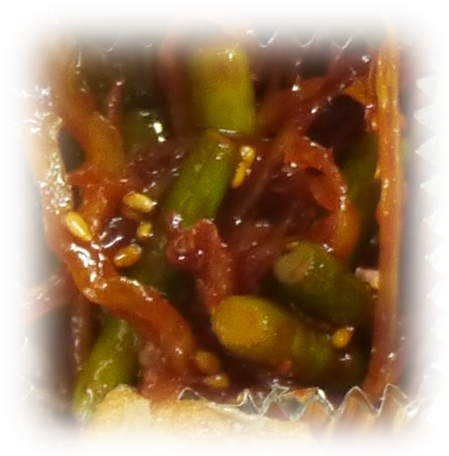
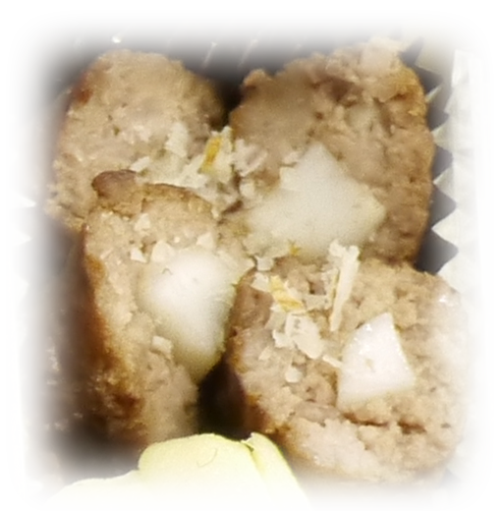
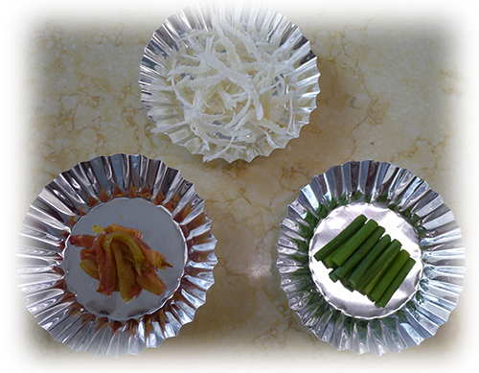
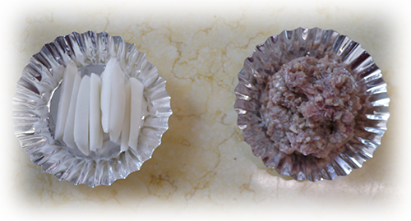
토마토 오징어 진미채
진도의 특산물 오징어와 건조 토마토의 만남
새콤달콤하고 염분이 많고 무거웠던 반찬의
영양적인 밸런스를 맞춘 반찬
녹차 한입 떡갈비
보성의 녹차가루를 사용해
피부미용과 동안에 좋은
기름진 맛을 잡고 한입사이즈로 먹기 편한 떡갈비

Slide 4
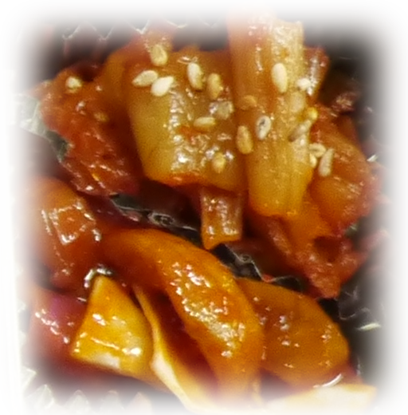
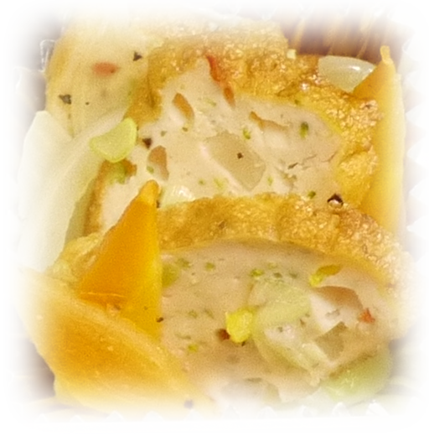
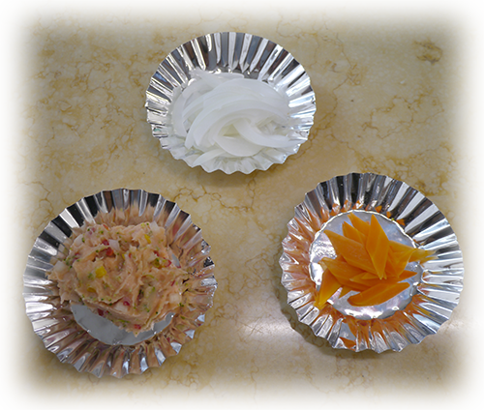
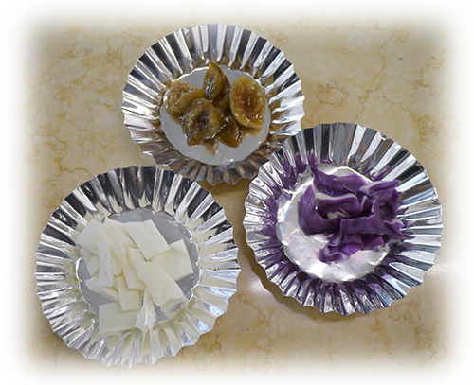
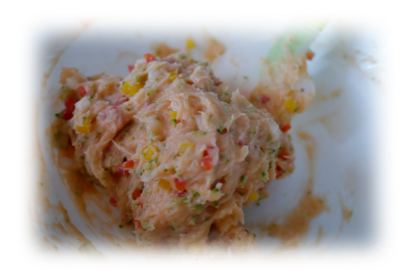
적채 매실 장아찌 무침 & 김치 볶음
항산화제 효과로 동안에 도움이 되는
토코페롤 성분이 가득한 적채와 양배추,
참기름을 이용한 반찬
파프리카 연어 어묵 볶음
화순의 특산물인 파프리카와 비타민 E와 불포화
지방산이 풍부한 연어를 이용해 피부미용에 좋고
기름지지 않고 담백한 어묵으로 재 탄생

Slide 5
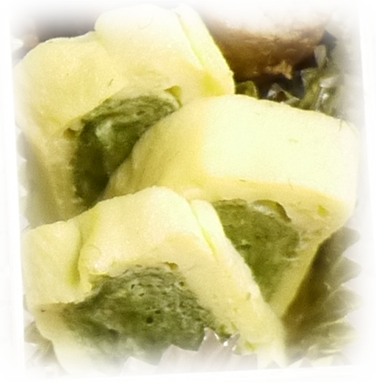
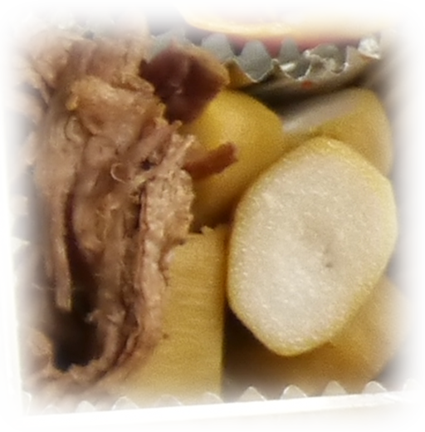
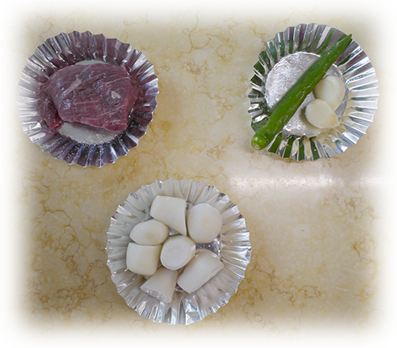
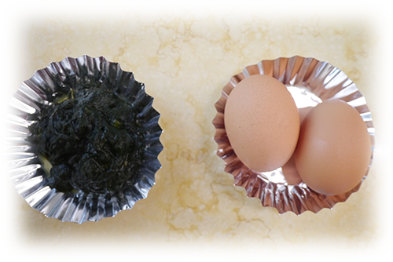
매생이 계란말이
강진의 특산물인 매생이로 계란말이를 만들어
바다 내음이 향긋하고 피부 미용과 빈혈 예방
다이어트와 변비예방에 좋은 계란말이
토란 장조림
해독작용에 뛰어난 곡성의 특산물 토란으로
저칼로리 식품이며 염분배출에 도움이되
나트륨 밸런스를 맞춘 장조림

Slide 6
